Slide 1
UNIVERSIDAD NACIONAL DE LA PLATA
Facultad de Ciencias Agrarias y Forestales
Curso Optativo:
“Introducción a la Geoinformación”
TP2. - UD 3. BASES FISICAS DE LA TELETECCIÓN
Objetivo:
Que el alumno se familiarice con las respuestas típicas de los diferentes componentes de la superficie terrestre en las distintas regiones del espectro electromagnético: región del visible, infrarrojo, térmico y microondas.
27 de Setiembre de 2018

Slide 2
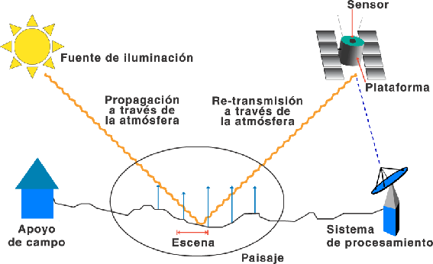
Elementos de un sistema de teledetección

Slide 3
Un sistema satelital se define como el conjunto formado por el sensor y el satélite. El primero realiza la detección de la REM reflejada o emitida por el área de interés, mientras que el satélite es la plataforma que lo transporta. Los sistemas satelitales son diseñados específicamente según su aplicación (océanos, nubes, bosques, etc.)
Un sistema de teledetección involucra además del sistema satelital, a la fuente de energía, la superficie a estudiar, el sistema de procesamiento de los datos y datos de campo

Slide 4
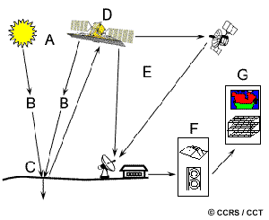
Fuente de energía o iluminación (A) – es el primer requisito en teledetección, tener una fuente que provea la energía electromagnética que va a interactuar con el objetivo
2. Radiación y Atmósfera (B) –la energía en su camino interactúa con la atmósfera. Puede interactuar nuevamente en su segundo viaje hacia el sensor.
3. Interacción con el objetivo (C) – depende de la radiación y del objetivo.
4. El sensor detecta la energía (D)
5. Transmisión, Recepción y Procesamiento (E) la energía detectada por el sensor se transmite a una estación terrena en formato electrónico, donde se procesan los datos en una imagen
6. Interpretación y Análisis (F) – la imagen se interpreta visual o digitalmente para extraer información sobre el objetivo
7. Aplicación (G) – la meta final se logra cuando se aplica la información extraída para entender mejor el objetivo o revelar nueva información para resolver un problema.

Slide 5
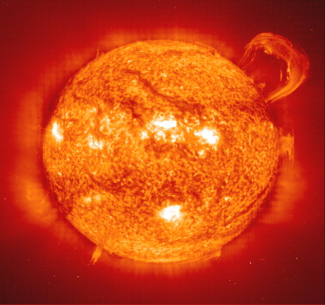
La Radiación Electromagnética
La energía electromagnética del sol viaja en 8 minutos a través del espacio los 150 millones de km que la separan de la tierra. El fotón es la partícula subatómica que viaja a 300.000 km/seg
• El Sol produce un espectro continuo de radiación electromagnética desde los rayos gamma y cósmicos de muy corta longitud de onda y de altísima frecuencia, hasta las ondas de radio con largas longitudes de onda y de muy baja frecuencia.

Slide 6
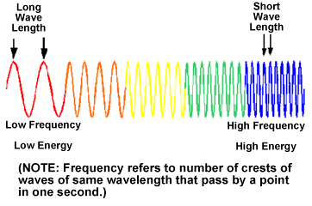
Los Fotones viajan a la velocidad de la luz y se mueven en ondas siguiendo un patrón sinusoidal.
La distancia entre dos picos adyacentes en una onda es la Longitud de onda (λ)
El número total de picos que pasan en un segundo por un punto es la Frecuencia (en ciclos por seg o hertz)

Slide 7
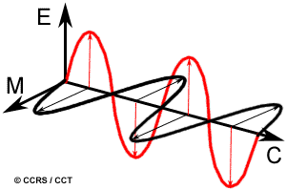
El fotón viaja como una onda y tiene dos componentes, oscilantes como ondas sinusoidales, uno es el campo eléctrico y el otro es el campo magnético.
Estos fotones se transmiten en el vacío y cuando pasan de un medio a otro estas ondas adquieren una nueva dirección.

Slide 8
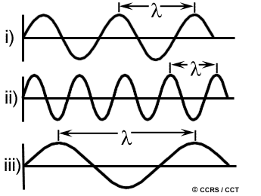
La Longitud de onda y la Frecuencia están inversamente relacionadas según la siguiente formula:
Velocidad de la luz
Frecuencia
Longitud de onda
(l): Se mide en metros (m) o nanómetroos (nm, 10⁻⁹ metros), micrómetroos (mm, 10⁻⁶ metros) o centímetroos (cm, 10⁻² metros).
Frecuencia: en Hertz (Hz)

Slide 9
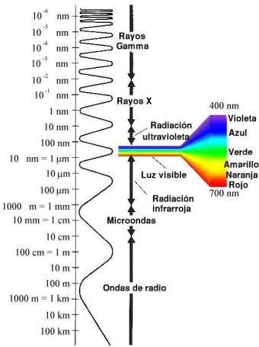
El espectro electromagnético es el rango de longitudes de onda que se extiende desde la radiación cósmica hasta las ondas de radio.Si bien se asignan nombres como ultravioleta o microondas a algunas regiones del espectro, no hay un corte neto entre una región y la siguiente. Las divisiones en el espectro surgen a partir de los distintos métodos para detectar la radiación más que de diferencias intrínsecas en las características de la energía en las distintas longitudes de onda.
Violeta: 400 - 446 nm
Azul: 446 - 500 nm
Verde: 500 - 578 nm
Amarillo: 578 - 592 nm
Anaranjado: 592 - 620 nm
Rojo: 620 - 700 nm

Slide 10
Interacción de la energía con la atmósfera
Independientemente de la fuente, toda la radiación detectada por los sensores remotos realiza un recorrido a través de la atmósfera.
La longitud de este recorrido puede variar mucho.
Por ejemplo la imagen satelital se obtiene como resultado de la luz del sol que atraviesa la atmósfera de la Tierra, incide sobre la superficie y es recibida por el receptor luego de haber atravesado nuevamente la atmósfera.
Por otra parte, un sensor térmico montado en un satélite detecta energía emitida directamente de los objetos de la superficie de la Tierra y por consiguiente el recorrido es más corto pues atraviesa la atmósfera una sola vez.
El efecto de la atmósfera sobre la energía transmitida varía con:
*las diferencias de recorrido,
*con la intensidad de la señal emitida,
*con la longitud de onda y
*con las condiciones atmosféricas al momento de la observación

Slide 11
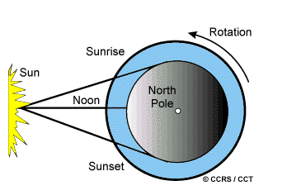
La atmósfera afecta a la radiación incidente mediante dos mecanismos diferentes:
- Dispersión o Scattering: Dispersión Rayleigh
Dispersión Mie
Scattering No Selectivo
- Absorción
1-Dispersión o Scattering : es la difusión de la radiación producida por partículas en la atmósfera.
Hay tres tipos de scattering:
1.1 Dispersión Rayleigh cuando la radiación interactúa con moléculas atmosféricas y otras partículas pequeñas cuyo diámetro es menor que la longitud de onda de la radiación incidente. Las longitudes de onda más cortas tienden a ser más afectadas por este mecanismo de dispersión que las longitudes de onda más largas. El cielo azul durante el día es un ejemplo de este tipo de dispersión.
Al amanecer y al atardecer la luz recorre mayor distancia y la dispersión de todas las long de onda mas cortas es completa con lo cual mayor proporción de las long mas largas penetran la atmósfera.

Slide 12
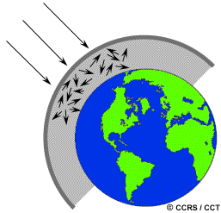
Dispersión o Scattering
Dispersión Rayleigh
Dispersión Mie
Scattering No Selectivo
Dispersión o Scattering
1.2 Otro tipo de dispersión es la Dispersión Mie, ésta tiene lugar cuando las partículas que interactúan con la radiación son de mayor diámetro, por ejemplo vapor de agua, partículas de polvo, humo. Se produce mas frecuentemente en las capas bajas de la atmósfera donde son mas abundantes.

Slide 13
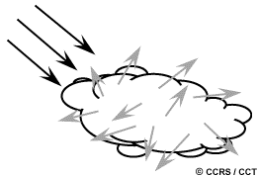
Dispersión o Scattering
Dispersión Rayleigh
Dispersión Mie
Scattering No Selectivo
Dispersión o Scattering
1.3 Scattering No Selectivo
Se llama así porque todas las long de ondas son dispersadas por igual.
Ocurre cuando las partículas son mucho mas grandes que las long de ondas. Las gotas de agua y partículas de polvo pueden causar este tipo de dispersión.
Por esta dispersión vemos las nubes o la niebla de color blanco, porque el azul, el verde y el rojo son dispersadas aproximadamente en iguales cantidades (luz verde+ roja + azul= luz blanca)
.

Slide 14
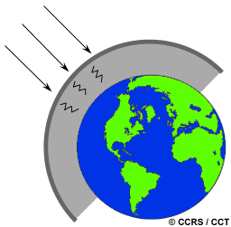
2-Absorción
2-Absorción: en contraste con la dispersión, la absorción resulta en una pérdida efectiva de energía en la atmósfera. La absorción se produce en longitudes de onda determinadas. El vapor de agua, el dióxido de carbono y el ozono son los principales elementos que absorben la radiación solar. Los rangos de longitudes de onda en los cuales la atmósfera es particularmente transparente se los denomina ventanas atmosféricas

Slide 15
En algunas longitudes de onda la irradiación del sol puede ser parcial o completamente transmitida. En otras, esos fotones pueden ser variablemente absorbidos por interacción con las moléculas del aire.
La zonas azules muestran un mínimo pasaje de la radiación (entrante o saliente)
Las zonas blancas son ventanas atmosféricas, donde la radiación no interactúa mucho con las moléculas de aire y no es absorbida.

Slide 16
De acuerdo a las propiedades de la atmósfera, tradicionalmente se utilizan 2 ventanas:
Óptica: Infrarrojo reflectivo: 300 a 3000 nm
Infrarrojo Térmico: 3000 a 14000 nm
Microondas o Radar: 1mm a 1 m

Slide 17
La mayoría de los sensores operan en una o más de estas ventanas, midiendo las frecuencias específicas (longitudes de ondas) que pasan a través de la atmósfera.
Sin embargo, algunos sensores, específicamente los satélites meteorológicos, miden la absorción, como la asociada con el dióxido de carbono y otros gases.
La atmósfera es casi opaca en la parte del IR medio y en el IR lejano.
En cambio en la región de las microondas, la radiación se mueve sin impedimentos y las ondas de radar pueden alcanzar la superficie de la tierra.
La absorción se produce mayormente en la región de ondas muy cortas, (los peligrosos rayos cósmicos y UV no llegan a la superficie terrestre).

Slide 18
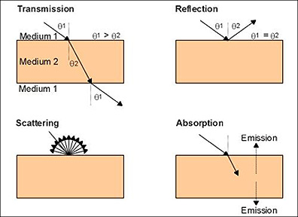
Interacción de la energía con los componentes de la superficie terrestre.
Transmitancia: parte de la radiación penetra en ciertas superficies como el agua, si el material es transparente y fino, normalmente pasa a través de el con alguna disminución.
Absorbancia: parte de la radiación es absorbida por el medio a través de alguna reacción molecular, una porción es reemitida (a longitudes de onda mayores) y parte queda y calienta el medio.
Reflectancia: la mayor parte de la radiación se refleja y rebota en el objetivo con diferentes ángulos, dependiendo del material.

Slide 19
Aplicando el Principio de Conservación de la Energía se pueden establecer los tres tipos de interacción:
EI(λ) = ER(λ) + EA(λ) + ET(λ)
EI(λ) indica la energía incidente,
ER(λ) la energía reflejada,
EA(λ) la energía absorbida y
ET(λ) la energía transmitida,
en función, cada una de ellas, de la longitud de onda.

Slide 20
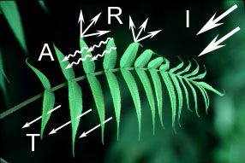
La absorción (A) ocurre cuando la radiación (energía) es absorbida en el objetivo. La Transmisión, cuando pasa a través del mismo. Y la Reflexión, cuando rebota en el objetivo y es redirigida.
En Teledetección nos interesa medir la radiación reflejada o emitida desde el objetivo.
Los sensores que operan desde los satélites detectan variaciones de la radiación electromagnética emitida o reflejada por la superficie terrestre, registrando de ese modo las características de la misma.

Slide 21
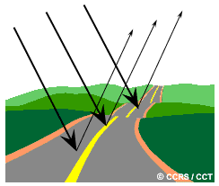
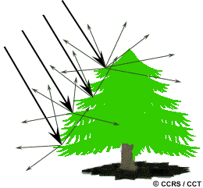
Tipos de Reflexión: Especular y Difusa
La Reflexión especular ocurre en superficies lisas, toda la energía es reflejada en una misma dirección
La Reflexión difusa ocurre cuando la superficie es rugosa y la energía es reflejada uniformemente en todas las direcciones.
La mayoría de las superficies terrestres están en algún punto entre reflectores perfectamente especulares y perfectamente difusos, dependiendo de la rugosidad en la relación a la longitud de onda.
Si la long de onda es mucho menor que las variaciones de la superficie o el tamaño de las partículas, la reflexión difusa es la que domina.
Por ejemplo: Suelos finamente arenosos son lisos comparados a las long de onda del radar, pero son bastante rugosos en el rango del visible.

Slide 23
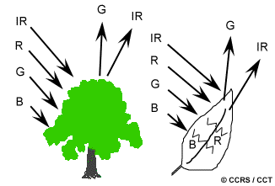
Hojas: la clorofila absorbe la radiación en el rojo y el azul y refleja el verde.
En otoño, con menos clorofila, la absorción en el rojo es menor y hay proporcionalmente mayor reflexión del rojo, y las hojas se ven rojas o amarillas (combinación del rojo y verde).
La estructura de una hoja saludable actúa como un reflector difuso perfecto para las long de onda del IR cercano o NIR. Si nuestros ojos fueran sensibles al IR cercano los árboles se verían muy brillantes en esas long de ondas. Esta es una forma de determinar si la vegetación es saludable o esta sufriendo algún tipo de stress.

Slide 24
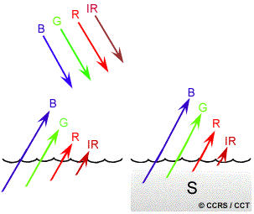
Agua: Las long de ondas mas largas del visible y del NIR son absorbidas mas que las long de onda mas cortas del visible. Por eso el agua se ve azul o azul verdosa por la gran reflexión en estas long de ondas .
Si hay sedimentos suspendidos en la parte de arriba hay mayor reflectividad y se ve mas brillante.
Si el agua tuviera algas en suspensión, estas absorben el azul y reflejan el verde.

Slide 25
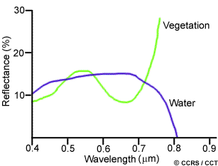
Dependiendo de lo que se esta mirando y de las radiaciones involucradas, varían los mecanismos de absorción, trasmisión y reflexión.
Midiendo la energía reflejada (o emitida) sobre todas las long de onda se obtiene una respuesta espectral de cada superficie.
Violeta: 400 - 446 nm
Azul: 446 - 500 nm
Verde: 500 - 578 nm
Amarillo: 578 - 592 nm
Anaranjado: 592 - 620 nm
Rojo: 620 - 700 nm

Slide 26
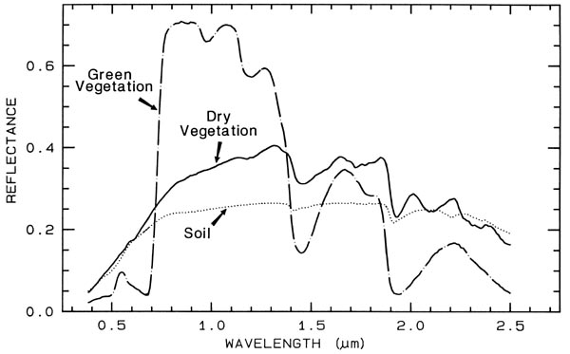

Slide 27
Factores que modifican la reflectividad

Slide 28
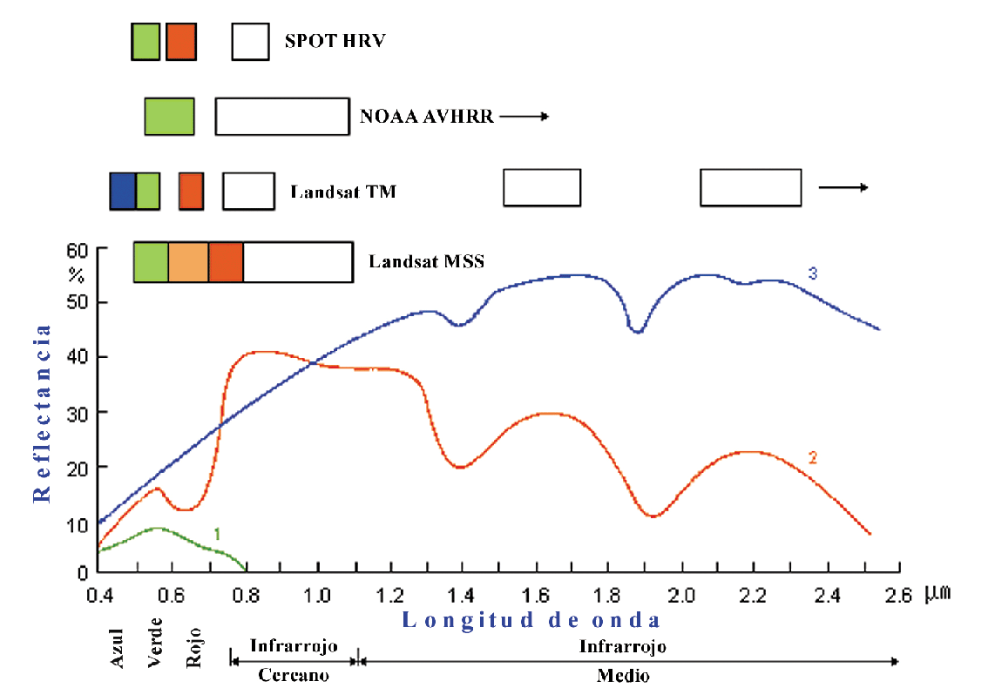

Slide 29
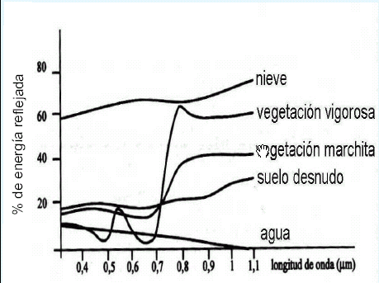
Firmas espectrales de algunos tipos de cobertura presentes en la superficie terrestre

Slide 30
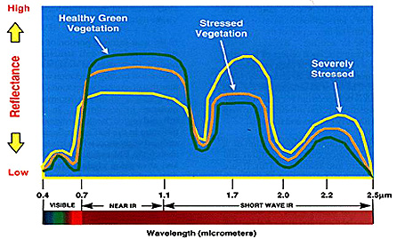

Slide 33
En Teledetección nos interesa:
a.- El dominio del visible, comprendido en el intervalo de onda del orden de 0.38 hasta 0.78 micro-m. En este intervalo se capta el canal pancromático utilizado en los estudios urbanos.
b.- El dominio del infrarrojo cercano, comprendido en el intervalo de 0.78 hasta 3 micro-m, de gran uso en los estudios relacionados con la determinación de los contenidos en agua.
c.- El dominio del infrarrojo medio, comprendido en el intervalo de 3 hasta 8 micro-m, toma como base de su emisión y reflexión la superficie terrestre. Este dominio es destinado a los estudios de los contenidos en humedad de la actividad clorofiliana.
d.- El dominio del infrarrojo térmico, comprendido en el intervalo de 8 hasta 15 micro-m, toma como base la emisión exclusiva desde la superficie terrestre , destinado en general a los estudios relacionados con la meteorología.

Slide 34
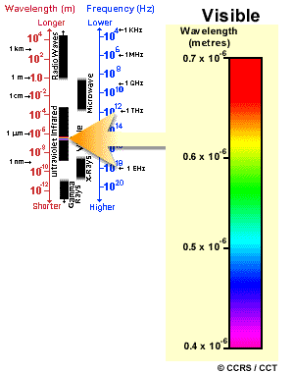
Es la parte del espectro a la cual son sensibles nuestros ojos. Es importante notar que pequeña es esta parte en relación al resto del espectro, hay mucha radiación alrededor nuestro que no podemos ver pero si detectar con instrumentos. Es la única parte del espectro que podemos asociar al concepto de color.

Slide 35
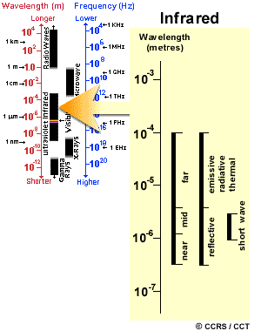
La siguiente parte del espectro que nos interesa es la región del infrarrojo (IR) que cubre una porción 100 veces mas ancha que el visible!
El Infrarrojo se divide en dos categorías según sus propiedades:
El infrarrojo reflejado
El infrarrojo emitido o Térmico
La radiación del infrarrojo reflejado es usado en teledetección de la misma manera que en el visible cubre la porción entre 0.7 mm y 3.0 mm
El IR Térmico es bastante distinto ya que esta energía es la que es emitida por la Tierra en forma de calor y cubre la porción entre 3.0 mm y 100 mm.

Slide 36
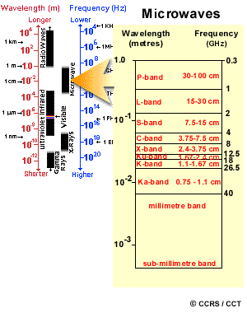
La región de las microondas es la parte del espectro de mas reciente interés en teledetección, desde 1 mm a 1 m.
Esta región del espectro se estudiara separadamente.

Slide 37
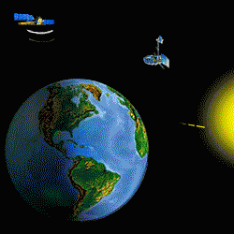
Tipos de Sensores
Pasivos: Aquéllos que registran datos utilizando una fuente externa, el sol. La fracción de radiación que regresa es medida y proporciona información de los objetos observados.
2) Activos: Requieren de una fuente artificial de energía que dispara una señal hacia la superficie terrestre.
Radar: en la región de Microondas
Lidar: Luz polarizada o láser. Opera en el Visible e Infrarrojo Cercano

Slide 38
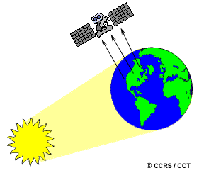
Pasivos
Toda la energía reflejada ocurre durante el día, no hay energía reflejada durante la noche.
Solo la energía emitida (como el infrarrojo térmico) puede ser medida de noche.

Slide 39
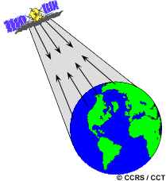
El sensor emite la radiación, que interactúa con el objetivo y es reflejada nuevamente al sensor, quien la mide.
Pueden medir todo el tiempo y en long de ondas que no son suficientemente provistas por el sol, como las microondas.
Activos

